Slide 1
高二（上）——新的开始
黄毓展
2016-9-1

Slide 2
需要关注的问题
作业问题（一周交两次，周一、周三中午之前）
学习习惯

Slide 3
为什么我的成绩不理想？
知识性错误——知识再学习，错题本
技术性错误——反思

Slide 4
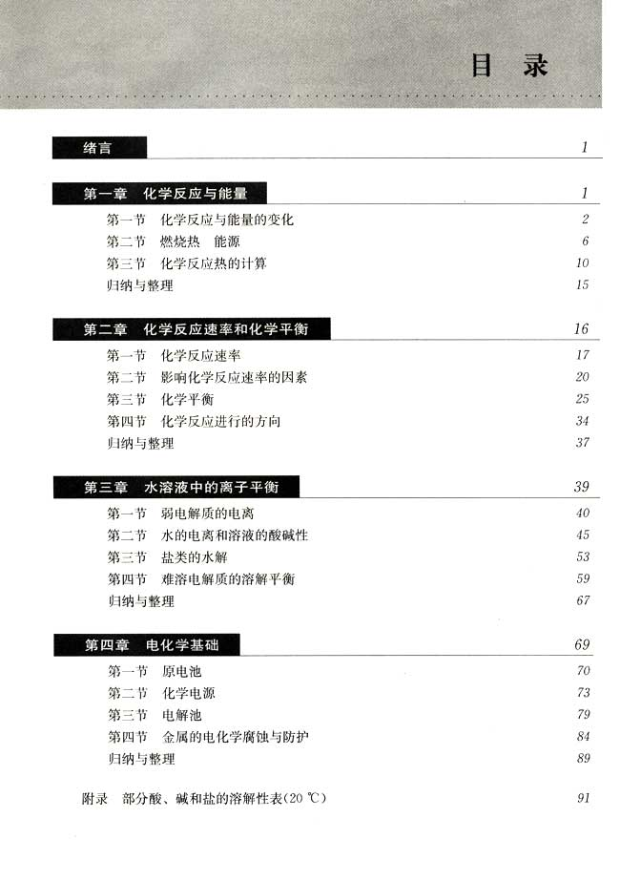
关于选修（四）的学习
化学反应与能量
化学反应速率和化学平衡
水溶液中的离子平衡
电化学基础

Slide 5
知识联系
元素化合物——元素周期表元素周期律——抽象反应原理和规律：能量、速率、平衡——物理化学过程的原理和规律（电离、溶解、水解）——定义酸、碱、盐
氧化还原[电子得失]——电化学基础

Slide 6
“理解”——“记忆”
书本内容
课后习题
作业质量
课外教辅

Slide 7
（一）请同学们仔细阅读以下几句话，了解一下学习化学
反应原理的必要性。
1、化学研究的核心问题是：
化学反应的原理和过程
2、化学中最具有创造性的工作是：
设计和创造新的分子造福人类
3、如何实现这个过程？
利用已发现的原理、理论来进行设计并实现这个过程

Slide 8
4、所以我们必须对 清楚才能做到。
化学反应的原理的理解
必须知道：化学反应是怎样发生的，经历的过程，遵循的规律，如何有效去控制生产和化学污染……，只有解决好这些，才能使化学研究和化学工业生产获得最高的效益！
这就是学习化学反应原理的目的

Slide 9
氢气与其他物质的反应 | 反应条件 | 难易程度
H₂ + O₂
H₂ + CuO
H₂ + N₂
点燃
易
加热
易
高温、高压、
催化剂
难
1、为什么难易程度不同，与什么有关系？
结论1：影响化学反应速率根本原因是反应物本身性质。。
2、将H₂ +O₂混合，在室温条件下可以稳定。存在数百年，但点燃后却会发生剧烈的爆炸反应，而且只要配比相当，可以完全转化成生成物。这说明了什么？
结论2：不同的外界条件都能够改变化学反应的
速率。
3、H₂+N₂即使在高温、高压、催化剂的条件下反应也不能完全转化为生成物，这又说明了什么？
结论3：有些反应是有一定限度的。

Slide 10
选修4《化学反应原理》的基本内容:
1、从能量变化的角度来探讨化学变化。
2、基本的化学反应原理：包括反应速
速率、反应方向及反应限度。
3、从理论的高度来认识酸、碱、盐的本质及其在溶液中的反应。
4、电化学的基础知识（原电池、电解池、化学电源、金属电化腐蚀和防护）。

